Slide 1

兒童權利公約及其國內施行法簡介
講師:王枝燦 南華大學生死學系社會工作組助理教授
日期：2019.3.14
地點：衛生福利部雲林教養院

Slide 2


自我介紹
★學經歷：
學歷：政治大學社會學博士、社會工作師、高齡服務創新管理師、生命關懷師
經歷： 東吳大學社會系 兼任助理教授
輔仁大學兒童與家庭學系 兼任講師、兼任助理教授
實踐大學社會工作系兼任助理教授
耕莘健康管理專科學校幼保系兼任講師
財團法人中華民國兒童福利聯盟文教基金會研究員

Slide 3
本日課程綱要
壹、兒童權利公約緣起
貳、兒童權利公約內涵
參、兒童權利公約施行法介紹及國內法規檢視及改進措施

Slide 4




壹、兒童權利公約緣起：
兒童是個近代的概念
現代的兒童概念其實存在還不到400年的歷史，中世紀的童年在7歲就結束了（因七歲已能以語言表達與溝通）。
在過去人們的觀念想法中是將小孩子當成小大人

Slide 5
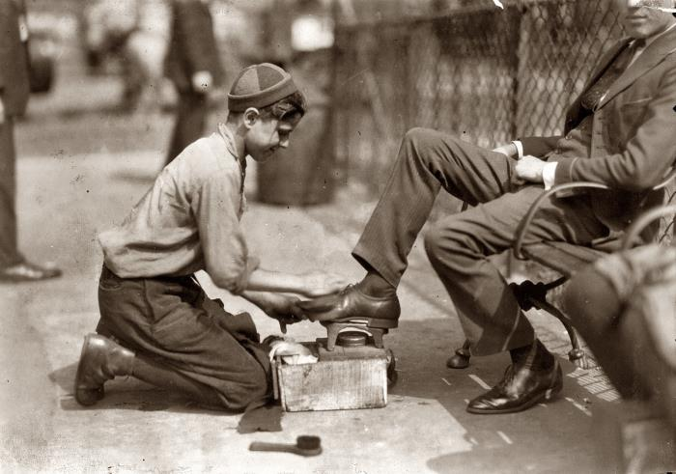

Slide 6
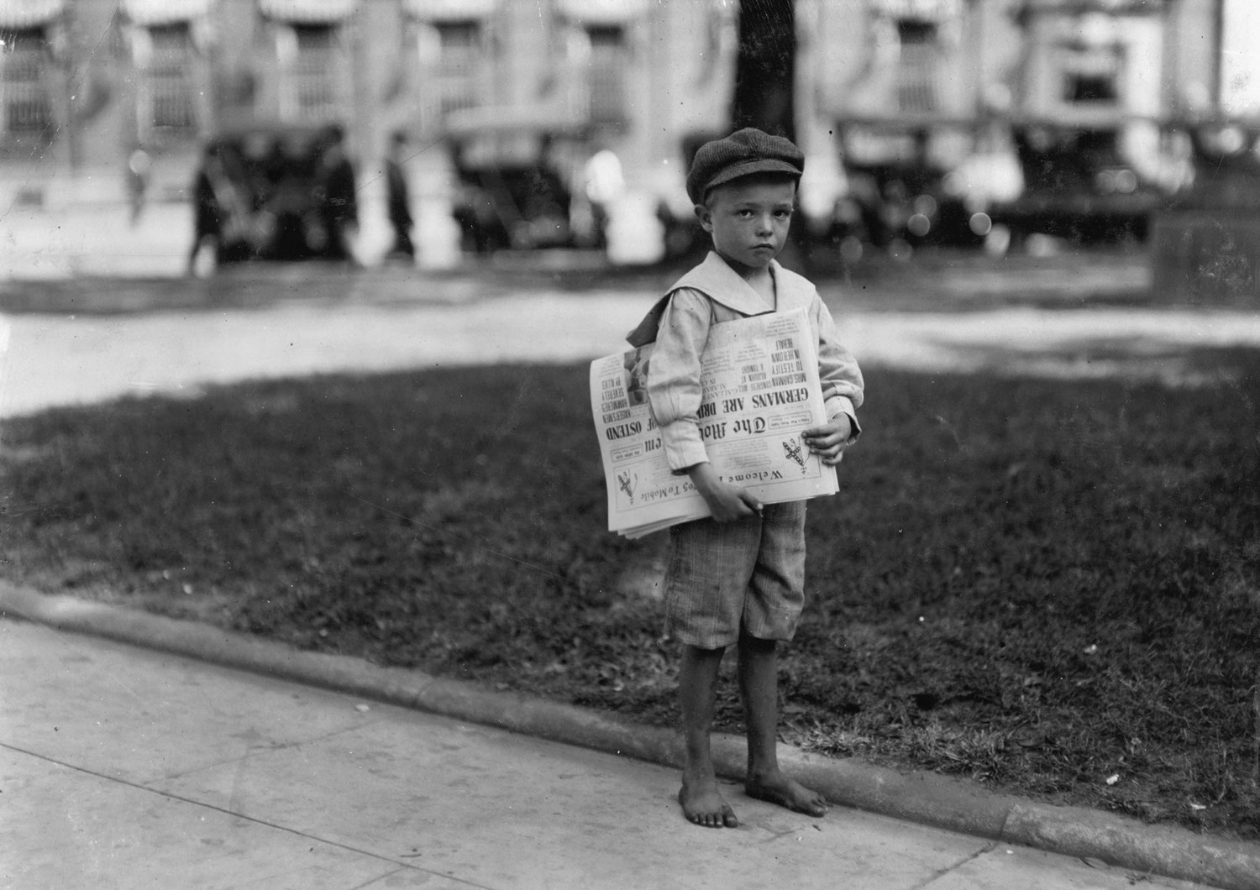

Slide 7
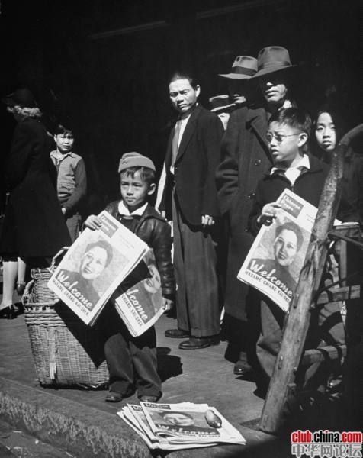
左邊照片為抗戰時期照片，距今不到100年歷史

Slide 8
兒童權利的概念
兒童權利的概念，最早 始於1920年代。 1923年，拯救兒童組織 (Save the Children)發 起人賈柏(Eglantyne Jebb)起草《兒童權利宣言》，國際聯盟大會 於1924通過該項宣言。

Slide 9
1959年11月20日，聯合國大會第1386號決議 通過兒童權利宣言(Declaration of the Rights of the Child) ，樹立十大原則。聯合國同時宣布，11月20日為世界兒童日(Universal Children’s Day)。 1978年，波蘭於聯合國大會提案，表示希望在1979年11月20日，即世界兒童日20週年時，通過一象徵性的兒童權利公約，宣示聯合國 對兒童權利的重視。長達10年的公約草擬過程，於焉展開。

Slide 10


Slide 12
11月20日是兒童人權日。
1990年，192個國家共同締約生效史上第一份具法律效力的國際公約─《兒童權利公約》
兒童權利公約至今已有195個締約國

Slide 13
兒童權利公約施行法
2014
國內法地位

Slide 14


Slide 15
兒童的定義

Slide 16

兒童
兒童

Slide 17

18歲

Slide 18
為何要保障兒童的權利？
Why？

Slide 19
一體兩面
保障
限制

Slide 20

這是我的權利
我有權利這樣做

Slide 21

歧視

Slide 22
無差別待遇
實質平等
不因兒童或其父母的
先天條件（種族、外貌、性別………..）
或
後天地位(社會背景、財富…………..)

Slide 23
生命機會（食衣住行）、教育、休閒
實質平等

Slide 24

兒童最佳利益原則

Slide 25
兒童最佳利益原則
1.涉及行政、司法為（優先主體）
2.法律如有不同解讀以最符合兒童利益優先
3.兒童政策與事件任何決定正當性必須符合程序保障

Slide 26
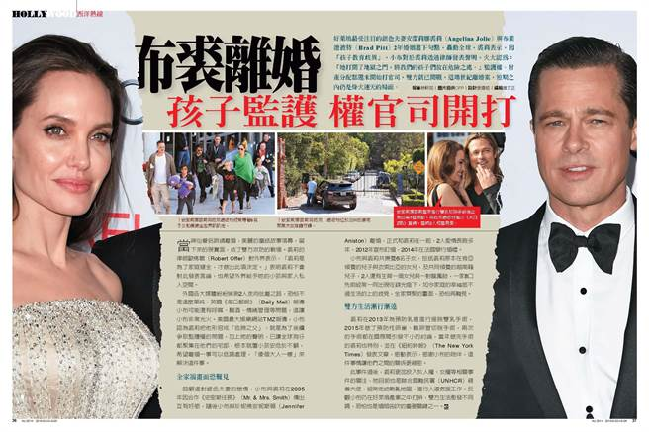
例：父母爭取子女監護權官司

Slide 27

《兒童權利公約》 第二十條：
兒童暫時或永久喪失家庭環境．或因顧及其本身最大利益無法使其留於家庭環境時，簽約國應給予特別之保護與協助。

Slide 28
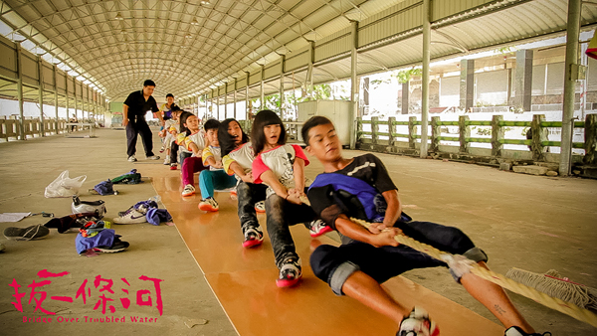

大人V.S.小孩

Slide 29
一個人如果不能把孩子視為一個獨立完整的個體，讓他們享有父母同樣的基本權利時，不能說他是真正的愛這個孩子

Slide 30
貳、兒童權利公約內涵－
兒童基本權利：
生存及發展權
身份權
表意權
隱私權
休息、休閒參與文化生活權（遊戲權）

Slide 31
生存及發展權
不能傷害兒童生存與發展
聯合國統計，2014年仍有1億5千9百萬名兒童因為長期營養不良而發育遲緩，在南蘇丹、葉門等衝突頻仍的國家，糧食供應更顯不足。對阿倫與許多面臨糧食短缺的孩子來說，能吃飽，就是生活中最開心的事，更是成長的第一步。

Slide 32

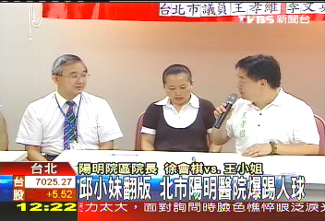

消極作為：處罰傷害、虐待、疏忽照顧
生存權最嚴重的侵犯就是生命的剝奪。

Slide 33
積極作為：安全成長環境
1.健康權：產前檢查、預防注射、七歲以前七次免費健檢、3歲以下兒童醫療補助計畫（免部分負擔）、早療篩檢……
2.托育環境：保母證照化登記制、幼托整合
3.相關法規制訂與執行

Slide 34
身份權
出生通報制度：胎兒出生後7日內，接生人應將其出生之相關資料通報衛生主管機關備查（兒童及少年福利與權益保障法第14條）。
擁有姓名與國籍權利
親屬關係不得非法侵害（受父母照顧的權利）
不得使父母與子女分離（除非基於兒童最佳利益考量）

Slide 35
表意權

Slide 36
表意權的行使方式
包含語言以及一切能表達意見之方式

Slide 37
國家應確保具有主見能力的兒童有權對影響到其本人的一切事項自由發表自己的意見，對兒童的意見應按照其年齡和成熟程度給以適當的看待。

Slide 38
在學校老師應適度的讓學童有表達其意見的權利，進而鼓勵其對自己的意見負責及趨於成熟。
在家庭中，父母親則需要撥出時間來聆聽並尊重兒童所陳述的感覺與想法。

Slide 39
隱私權
媒體
師長
家長

Slide 40
休息、休閒參與權（遊戲權）
玩物喪志（網路沈迷）
萬般皆下品唯有讀書高

Slide 41
參、兒童權利公約施行法介紹及國內法規檢視及改進措施
在落實及解釋兒童權利公約條文時需考慮
以下四項一 般性原則：
1. 禁止歧視
2. 兒童最佳利益
3. 生存及發展權
4. 尊重兒童意見

Slide 42
為什麼要進行法規檢視？
公約第4條規定：「締約國應採取所有適當之立法、行政及其他措施，實現本公約所承認之各項權利。締約國應定期審查其國內兒童相關立法，確定其符合包含公約在內之國際人權規範，且應以兒童權利為基礎的角度審查。

Slide 43
我國兒童權利公約施行法
2013年6月，衛生福利部社會及家庭署基於我國特殊之國際背景，推動聯合國兒童權利公約國內法化非一蹴可及，須有完整之規劃方案與推動期程，以為推動方向等因素，進行辦理「聯合國兒童權利公約國內法」計劃。
首先，以兒童權利公約為基礎，檢視目前國內推動各 項法規，並指出符合、牴觸、不足之處；蒐集各界對於兒童權利公約所列各項有否需要扣減義務的條文； 並且擬定推動國內法化預定期程與分工，以為推動依據。

Slide 44
我國兒童權利公約施行法
第 4 條各級政府機關行使職權，應符合公約有關兒童及少年權利保障之規定，避免兒童及少年權利受到不法侵害，並積極促進兒童及少年權利之實現。
政府應建立兒童及少年權利報告制度，於本法施行後二年內提出第一次國家報告，其後每五年提出國家報告，並邀請相關專家學者及民間團體代表審閱，政府應依審閱意見檢討、研擬後續施政。
第 9 條 各級政府機關應依公約規定之內容，就其所主管之法規及行政措施於本法施行後一年內提出優先檢視清單，有不符公約規定者，應於本法施行後三年內完成法規之增修或廢止及行政措施之改進，並應於本法施行後五年內，完成其餘法規之制（訂）定、修正或廢止及行政措施之改進。

Slide 45
法規檢視之進行
盡可能解釋國內法規定符合公約之規定。應採取客觀角度。
「需檢視」不等於「需修正」。
進行步驟
1.閱讀公約全文並思考哪些條文與業務相關。
2.初步瞭解公約基本原則及相關條文規範內容。
3.（關鍵字）查詢相關法規。
4.對照相關條文內容檢討是否需要修正及如何修正。

Slide 46
機構內的規定
如：
1.零用金使用辦法
2.電腦教室使用辦法
3.危機事件處理流程

Slide 47
兒童各項權利相互之間息息相關。
國家義務範圍除消極地避免對兒童權利的侵犯，更應積極地促進權利的落實。
《兒童權利公約施行法》的通過僅是我國實踐公約權利的第一步。

Slide 48
感謝聆聽、歡迎提問

